Slide 1


Herramientas
Simple DirectMedia Layer (SDL)
SDL2Mixer
SDL2TTF
Box2D

Slide 2
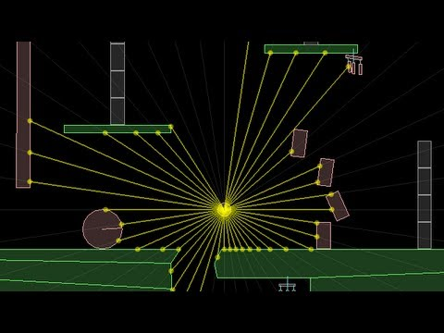
BOX 2D
VENTAJAS:
Facilitación de la detección de colisiones.
Rápido aprendizaje.
Funcionamiento bastante óptimo.
Software libre.
INCONVENIENTES:
Librería nueva → invertir tiempo en aprender a utilizarla.
No es del todo conveniente para un juego ‘top-down’.
BALANCE: POSITIVO

Slide 3


herramientas
ADOBE PHOTOSHOP
ANIMATOR O COMO SE LLAME
TILED

Slide 4
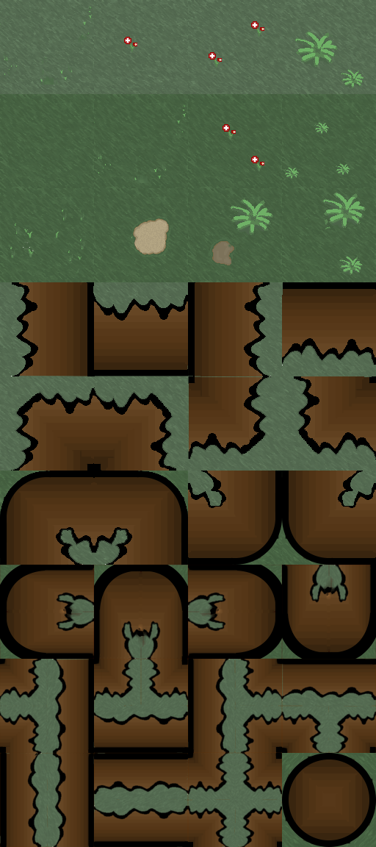
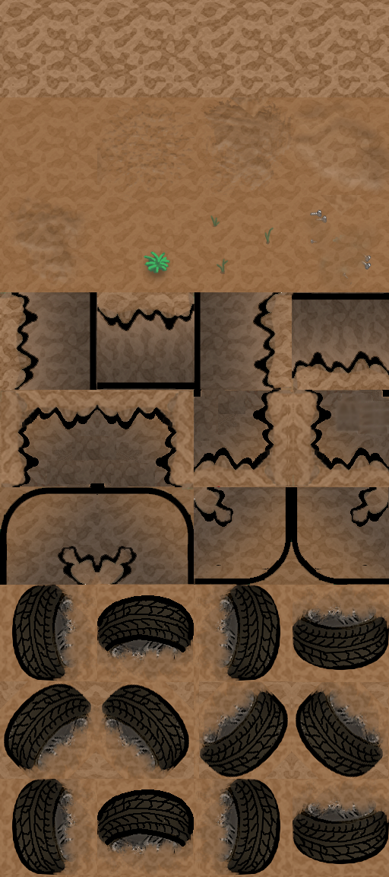
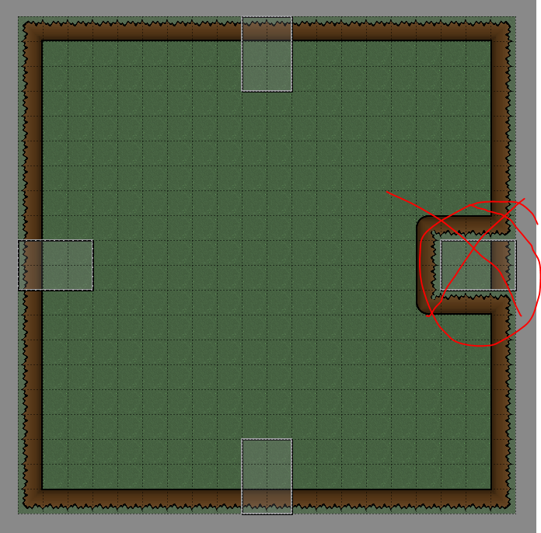
INTRODUCCIÓN E IMPLEMENTACIÓN DE NIVELES
Escoger Tilesheet ( cualquiera es válido). El tilesheet ha de seguir un orden establecido en el documento “Modelo de tilesheet”
Implementación de la capa visual :
Crear el límite del nivel
Pintar el interior del nivel con la herramienta de ‘Random’
Introducir elementos colisionables: muros, objetos, etc.

Slide 5
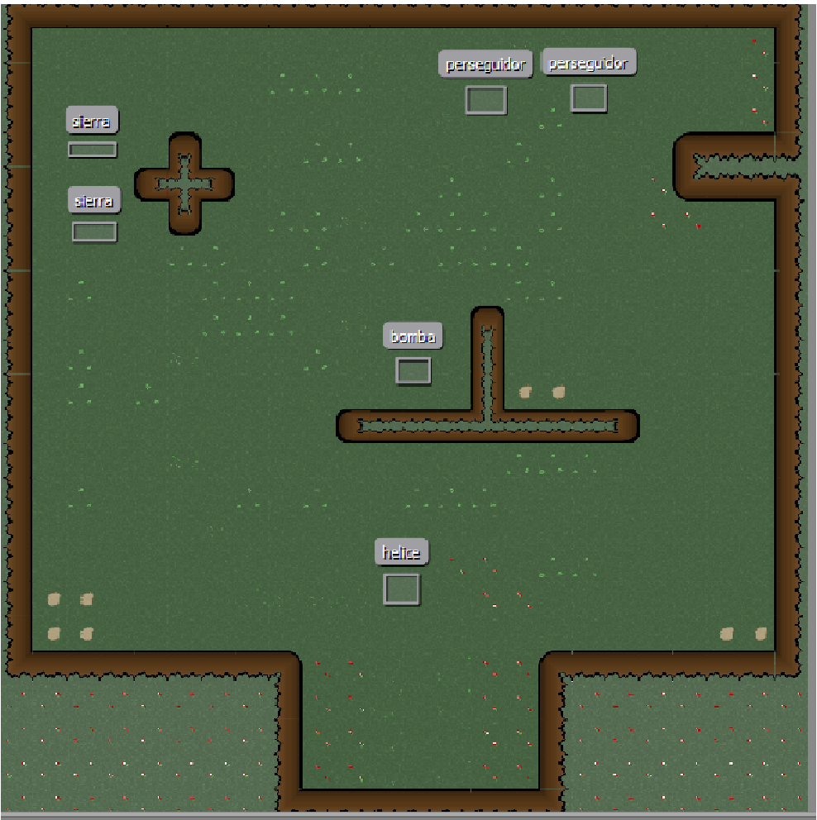
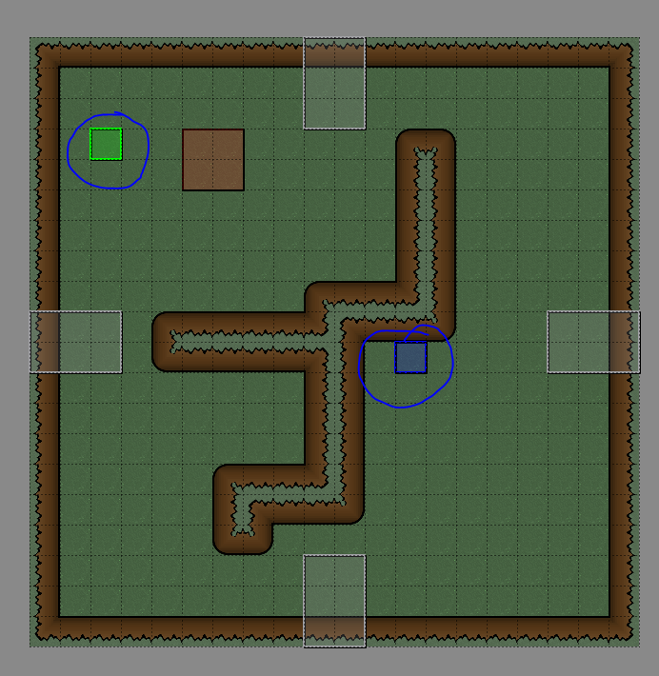
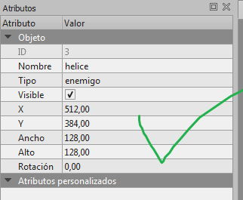
INTRODUCCIÓN E IMPLEMENTACIÓN DE NIVELES
Implementación de enemigos en el nivel.
Crear rectángulo donde se ubicará la entidad.
Darle nombre para identificar que clase de enemigo es.
4. Guardar como ‘.tmx’ y introducirlo dentro de la carpeta ‘Maps’. El Juego en su inicio lo leerá automáticamente, creando cuerpos colisionables para aquellos elementos que lo necesiten (paredes, muros interiores, etc) y creando las entidades necesarias en suposición correspondiente.

